Slide 1
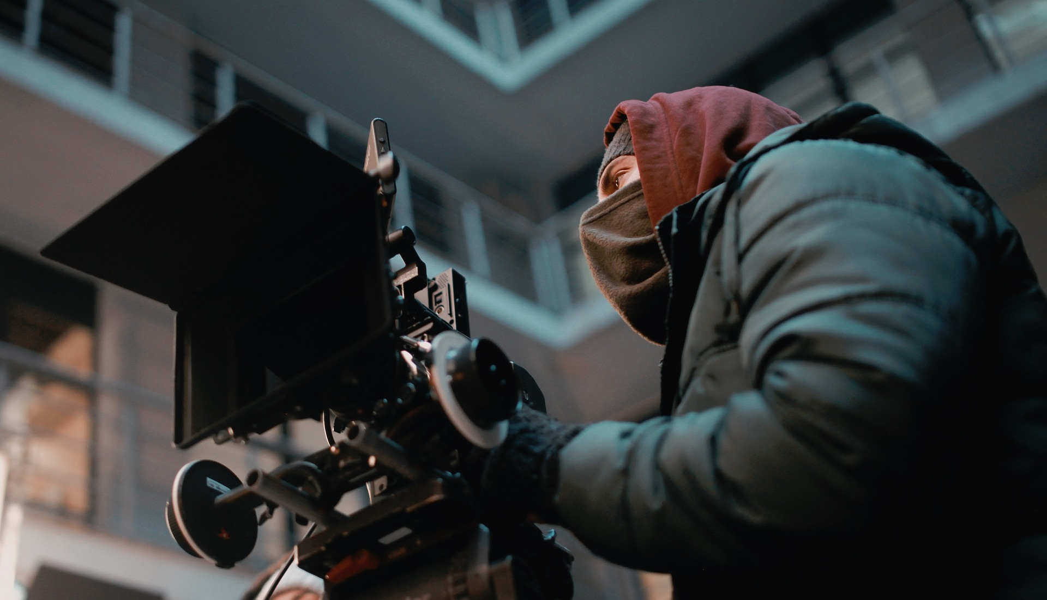
Jan Motal
www.janmotal.cz

Slide 3




Slide 4

SOCIÁLNÍ
KONTEXT

Slide 5
SOCIÁLNÍ
KONTEXT
V JAKÉM SVĚTĚ
ŽIJEME?

Slide 6
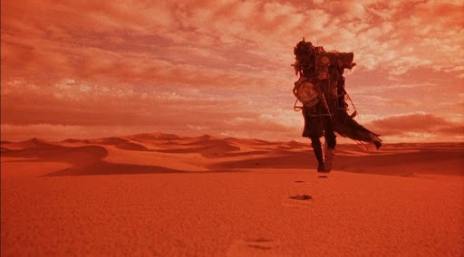
SOCIÁLNÍ
KONTEXT
Richard Stanley (r+sc), Steven Chivers (k), Derek Trigg (s), Hardware (VB 1990, 93‘)

Slide 7



liberální
kapitalismus
(19. stol)
organizovaný
kapitalismus
(1870–1970s)
neoliberální
kapitalismus
(od 1970s dodnes)
SOCIÁLNÍ
KONTEXT

Slide 8
Co je
neoliberalismus?
SOCIÁLNÍ
KONTEXT

Slide 9

Co je
neoliberalismus?
SOCIÁLNÍ
KONTEXT
40 / 50 / 60

Slide 10
Co je
neoliberalismus?
SOCIÁLNÍ
KONTEXT
!
40 / 50 / 60

Slide 11

Co je
neoliberalismus?
SOCIÁLNÍ
KONTEXT
!
40 / 50 / 60

Slide 12

Co je
neoliberalismus?
SOCIÁLNÍ
KONTEXT

Slide 13
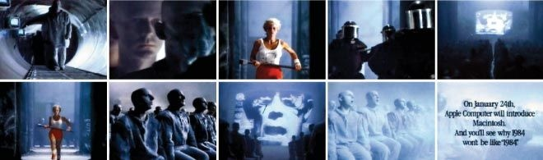
Co je
neoliberalismus?
SOCIÁLNÍ
KONTEXT
flexibilita

Slide 14
Co je
neoliberalismus?
SOCIÁLNÍ
KONTEXT

Slide 15

Co je
neoliberalismus?
SOCIÁLNÍ
KONTEXT
individualizace zodpovědnosti
privatizace rizik
abstrakce (desocializace)

Slide 16
Co je
neoliberalismus?
SOCIÁLNÍ
KONTEXT
kompetice
prekarizace a síťování
nejistota
individualizace zodpovědnosti
privatizace rizik
abstrakce (desocializace)

Slide 17
Co je
neoliberalismus?
SOCIÁLNÍ
KONTEXT
kompetice
prekarizace a síťování
nejistota
individualizace zodpovědnosti
privatizace rizik
abstrakce (desocializace)
!

Slide 18
Co je
neoliberalismus?
SOCIÁLNÍ
KONTEXT
kompetice
prekarizace a síťování
nejistota
individualizace zodpovědnosti
privatizace rizik
abstrakce (desocializace)

Slide 19
Co je
neoliberalismus?
SOCIÁLNÍ
KONTEXT
kompetice
prekarizace a síťování
nejistota
individualizace zodpovědnosti
privatizace rizik
abstrakce (desocializace)

Slide 20
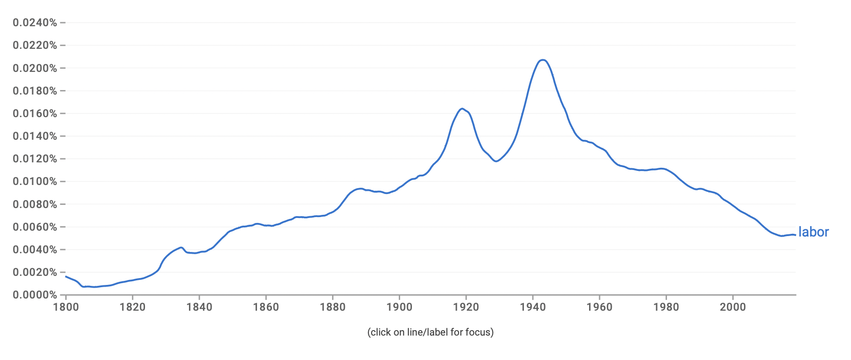
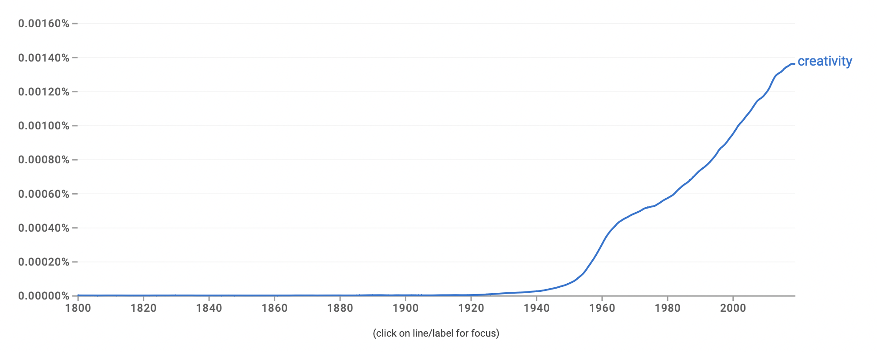
Co je
neoliberalismus?
SOCIÁLNÍ
KONTEXT
Neoliberalismus zbavil člověka svobody tím, že z ní učinil povinnost. Neprodává se již práce, ale osobní profil a “kreativita“.
labor
creativity
Google Books Ngram 1800–2019

Slide 21

Co je
neoliberalismus?
SOCIÁLNÍ
KONTEXT
„cool kapitalismus“ (Jim McGuigan) – je schopen do sebe integrovat i subverzi (avantgardy, konceptuální umění, emo, ekologie, lgbt apod.) či opozici nebo rebelii (Che Guevara, hc/punk, reggae, rap apod.); je to kapitalismus, který je spojením kontra-kultury a korporátního byznysu, je to kapitalismus, ve kterém se pobuřující, kontroverzní a revoltující zapojuje do oběhu kapitálu.
McGuigan, Jim. Cool Capitalism. London – New York: Pluto Press, 2009.

Slide 22
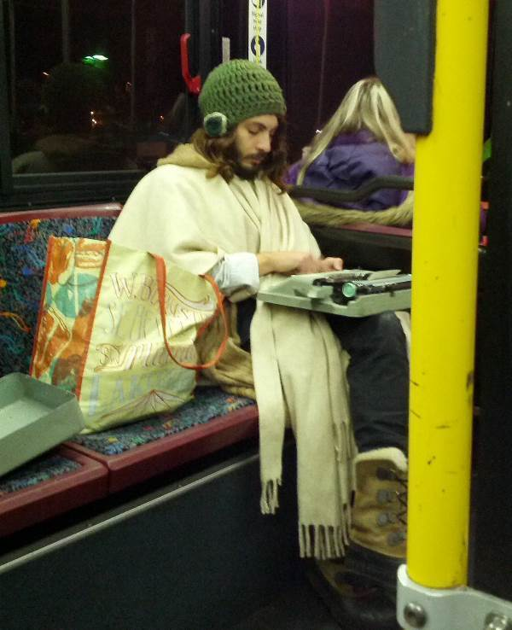
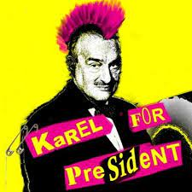
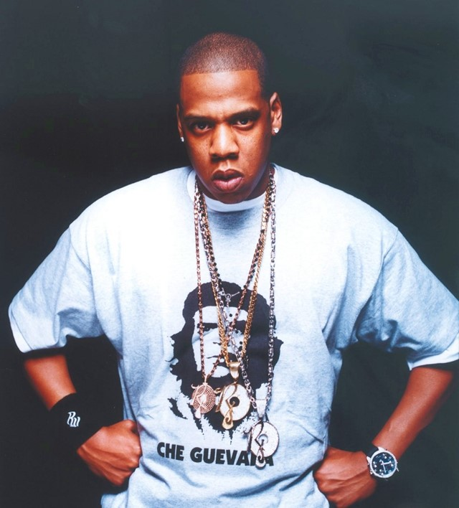
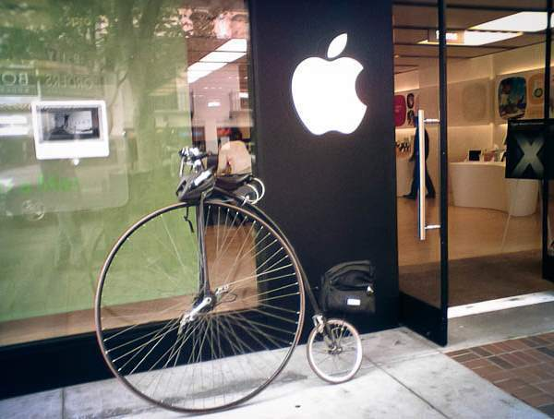
SOCIÁLNÍ
KONTEXT

Slide 23
Cool kapitalismus
SOCIÁLNÍ
KONTEXT
narcismus
ironický odstup
hedonismus
Dick Pountain and David Robins, Cool Rules: Anatomy of an Attitude. London: Reaktion Books, 2000, s. 26.

Slide 24
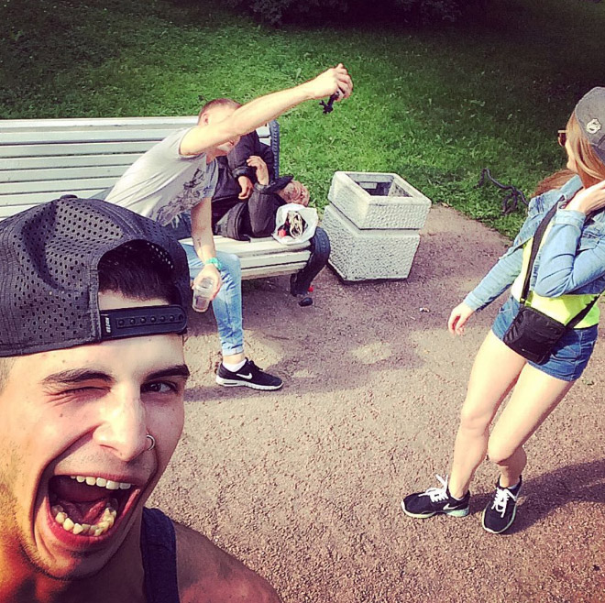
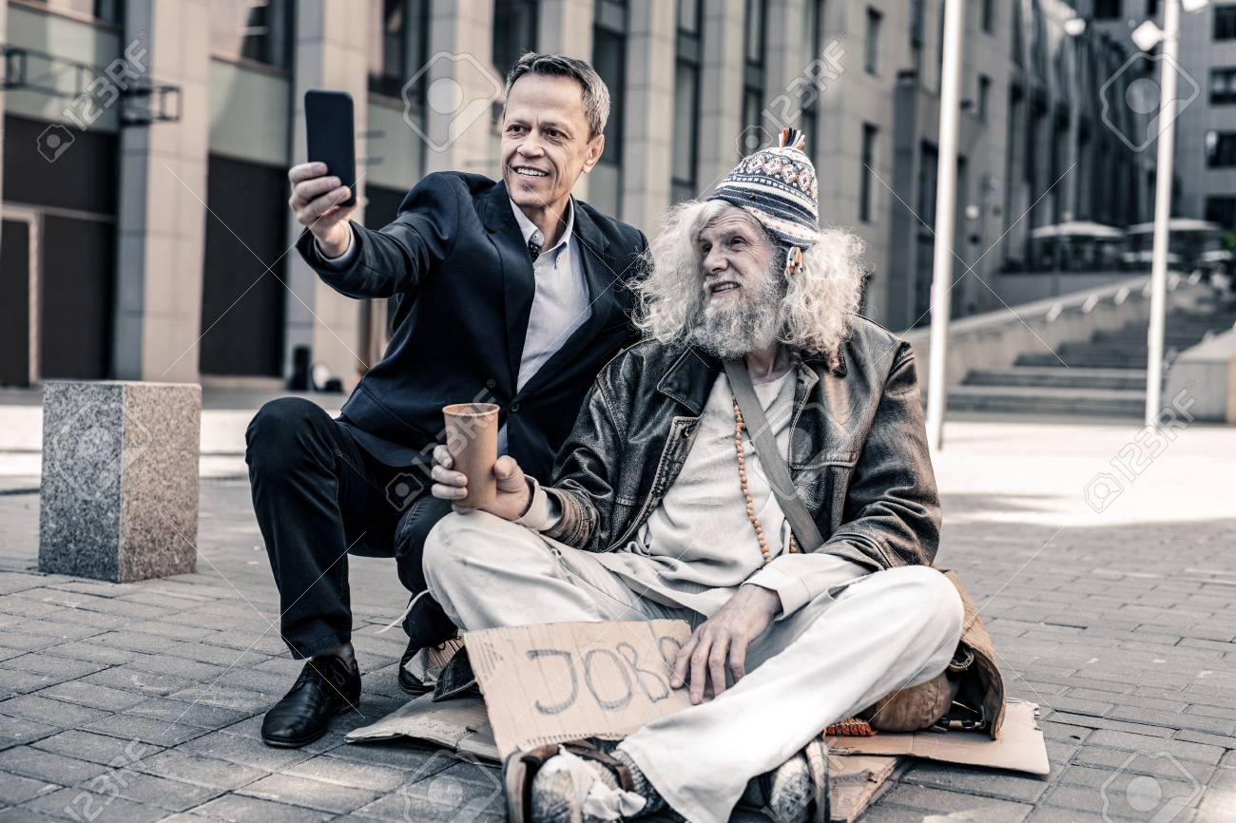
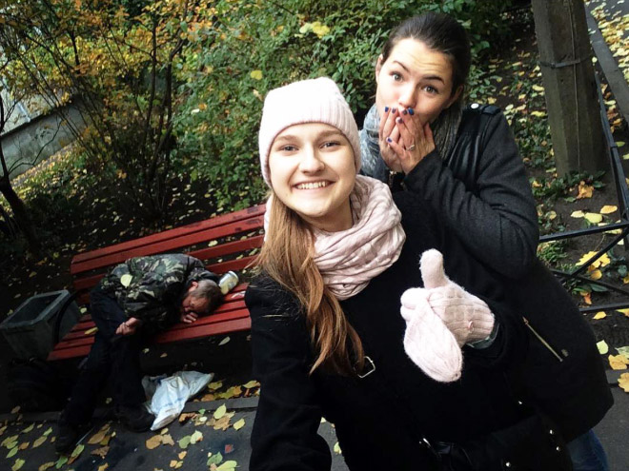
SOCIÁLNÍ
KONTEXT

Slide 25
SOCIÁLNÍ
KONTEXT

Slide 26
PODMÍNKY
TVORBY

Slide 27
PODMÍNKY
TVORBY
liberální
kapitalismus
(19. stol)
organizovaný
kapitalismus
(1870–1970s)
neoliberální
kapitalismus
(od 1970s dodnes)
zde vzniká film jako vrcholně modernistické umění – médium formované dobovým kontextem

Slide 28
PODMÍNKY
TVORBY
SCIENTISMUS
EUROCENTRISMUS
PATRIARCHÁT
DOKUMENTÁRNÍ FILM
Winston, Brian, Gail Vanstone, and Wang Chi. The Act of Documenting: Documentary Film in the 21st Century. New York - London: Bloomsbury, 2017, s. 30.

Slide 29
PODMÍNKY
TVORBY
SCIENTISMUS
EUROCENTRISMUS
PATRIARCHÁT
DOKUMENTÁRNÍ FILM
integrita reference – obraz je otisk skutečnosti, evidence, důkaz (co je nasnímáno se „stalo")
Winston, Brian, Gail Vanstone, and Wang Chi. The Act of Documenting: Documentary Film in the 21st Century. New York - London: Bloomsbury, 2017, s. 30.

Slide 30
PODMÍNKY
TVORBY
SCIENTISMUS
EUROCENTRISMUS
PATRIARCHÁT
DOKUMENTÁRNÍ FILM
integrita reference – obraz je otisk skutečnosti, evidence, důkaz (co je nasnímáno se „stalo")
způsob produkce i vystavování – filmový průmysl vznikl v rámci západního socio-ekonomického systému (film jako průmyslový komplex, institucionalizace filmu)
Winston, Brian, Gail Vanstone, and Wang Chi. The Act of Documenting: Documentary Film in the 21st Century. New York - London: Bloomsbury, 2017, s. 30.

Slide 31
PODMÍNKY
TVORBY
SCIENTISMUS
EUROCENTRISMUS
PATRIARCHÁT
DOKUMENTÁRNÍ FILM
integrita reference – obraz je otisk skutečnosti, evidence, důkaz (co je nasnímáno se „stalo")
způsob produkce i vystavování – filmový průmysl vznikl v rámci západního socio-ekonomického systému (film jako průmyslový komplex, institucionalizace filmu)
spojený s paternalismem – idea „svrchovaného autora“, film jako osvěta, vzdělávání, film jako moc
Winston, Brian, Gail Vanstone, and Wang Chi. The Act of Documenting: Documentary Film in the 21st Century. New York - London: Bloomsbury, 2017, s. 30.

Slide 32

PODMÍNKY
TVORBY
OSOBNÍ ZODPOVĚDNOST
TECHNOLOGIE JÁ jako GOVERNMENTALITA (Foucault)
paternalismus dokumentu („veřejné oko“)
Průmyslová televize
Reconstruction/re-enactment
Reimagination
Formátový dokument / reality TV
Ibid., s. 24–27.

Slide 33
PODMÍNKY
TVORBY
DOKÁŽE BÝT DOKUMENT SUBVERZIVNÍ?

Slide 34

ETIKA
V TVORBĚ

Slide 35
ETIKA
V TVORBĚ
V JAKÉM SVĚTĚ
CHCEME ŽÍT?

Slide 36
ETIKA
V TVORBĚ
DEFINICE
LOAJALITY
HODNOTY
ETICKÁ TEORIE

Slide 37
ETIKA
V TVORBĚ
filosofické tradice – komunitariánství, libertariánství, společenská zodpovědnost, občanská participace
ETICKÁ TEORIE
NORMATIVNÍ TEORIE
politické představy – administrativní, pluralistická, občanská a přímá demokracie
role médií či umění – monitorovací, facilitační, radikální a kolaborativní
Christians, Clifford G et al. Normative Theories of The Media. Urbana–Chicago: University of Illinois Press, 2009, s. 16.

Slide 38
ETIKA
V TVORBĚ
filosofické tradice – komunitariánství, libertariánství, společenská zodpovědnost, občanská participace
ETICKÁ TEORIE
NORMATIVNÍ TEORIE
politické představy – administrativní, pluralistická, občanská a přímá demokracie
role médií či umění – monitorovací, facilitační, radikální a kolaborativní
Christians, Clifford G et al. Normative Theories of The Media. Urbana–Chicago: University of Illinois Press, 2009, s. 16.

Slide 39
ETIKA
V TVORBĚ
filosofické tradice – komunitariánství, libertariánství, společenská zodpovědnost, občanská participace
ETICKÁ TEORIE
NORMATIVNÍ TEORIE
politické představy – administrativní, pluralistická, občanská a přímá demokracie
role médií či umění – monitorovací, facilitační, radikální a kolaborativní
Christians, Clifford G et al. Normative Theories of The Media. Urbana–Chicago: University of Illinois Press, 2009, s. 16.

Slide 40
ETIKA
V TVORBĚ
filosofické tradice – komunitariánství, libertariánství, společenská zodpovědnost, občanská participace
ETICKÁ TEORIE
NORMATIVNÍ TEORIE
politické představy – administrativní, pluralistická, občanská a přímá demokracie
role médií či umění – monitorovací, facilitační, radikální a kolaborativní
Christians, Clifford G et al. Normative Theories of The Media. Urbana–Chicago: University of Illinois Press, 2009, s. 16.

Slide 41
ETIKA
V TVORBĚ
REFERENCE
SVĚDEK/YNĚ
DOKUMENTOR/KA
DIVÁCTVO
Winston, Brian, Gail Vanstone, and Wang Chi. The Act of Documenting: Documentary Film in the 21st Century. New York - London: Bloomsbury, 2017, s. 30.

Slide 42
ETIKA
V TVORBĚ
REFERENCE
SVĚDEK/YNĚ
DOKUMENTOR/KA
DIVÁCTVO
veřejnost
menšiny
dotčené skupiny
štáb
instituce/produkce
zadavatel/sponzor
veřejnost (ČT)

Slide 43

Eticky relevantní aktéři/aktérky
ETIKA
V TVORBĚ
veřejnost, publika, komunity
referenční subjekty a svědci/kyně
a. relevantní z hlediska politické ekonomie díla
dokumentoři/ky a štáb
normotvorní a.
distribuční a.
produkční a.
Jan Motal, Dokumentární etika – akademický obor, anebo prostor pro emancipační dialog? in: Etika v dokumentárním filmu I: Moc a mocenské vztahy (in review 2023)

Slide 44
Jste na to sami/y?
ETIKA
V TVORBĚ
„Tvůrci[/kyně] dokumentárních filmů jsou většinou odkázáni na etické zásady, které jim poskytuje individuální úsudek, ad hoc pokyny jednotlivých vedoucích pracovníků[/ic] a příležitostné rozhovory na filmových festivalech a konferencích. Tyto diskuse se vyznačují tlumeností a frustrací. Veřejné diskuse samotných dokumentaristů[/ek] o etice jsou pochopitelně silně rezervované; v konkurenčním a neorganizovaném pracovním prostředí nikdo nechce odhalovat chování, které by mohlo být zpochybňováno, nebo příliš tvrdě odsuzovat chování, kterého by se ostatní mohli dopouštět nebo je schvalovat.“
Patricia Aufderheide, Perceived ethical conflicts in US documentary filmmaking

Slide 45


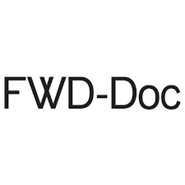



ORGANIZOVAT SE
ETIKA
V TVORBĚ

Slide 46
Jan Motal
e. honza.motal@gmail.com
T. @jmotal
I. @motajama
W. www.janmotal.cz
// Centrum pro mediální etiku a dialog
/ Fakulta sociálních studií, Masarykova univerzita
/ www.medialnietika.cz

